Slide 2
竞价实战特训
主讲老师 冯锐枭
执业编号 A1120623040002
中山大学金融系毕业，股市经验6年，证券从业3年，风格偏好短线热点的各类选股策略，独创《强阳低吸》《低开反包》等战法，擅长追根溯源，挖掘资金背后的底层逻辑与市场情绪周期的演绎

Slide 3
竞价策略：大市低吸

Slide 4
8.22-10.16案例统计（82只）
隔日收盘卖出收益大于5%的：28只 隔日收盘卖出亏损大于-5%的：4只
当天实体涨幅为正的占比：67.47% 隔日收盘卖出平均收益率：5.24%
以下为特定时间下的全部案例统计，不代表普遍现象，历史涨幅不代表未来收益。股市有风险，投资需谨慎
时间 | 上市公司 | 实体涨幅 | 隔日收盘收益
10.16 | 浪潮信息 | 0.52% | 2.29%
10.16 | 新易盛 | -1.88% | -1.21%
10.16 | 小商品城 | -4.09% | 0.36%
10.16 | 中油资本 | -3.00% | 0.87%
10.16 | 中信证券 | 1.15% | 0.19%
10.15 | 湖南黄金 | -0.56% | 2.93%
10.15 | 中国交建 | -3.08% | -2.88%
10.15 | 中国海油 | -1.46% | -1.08%
10.14 | 中国银河 | -1.53% | -5.26%
10.14 | 中金公司 | -4.79% | -9.13%
10.11 | 中油资本 | 14.77% | 26.29%
9.27 | 新易盛 | 4.46% | 20.83%
9.26 | 太平洋 | 10.39% | 18.54%
9.26 | 指南针 | 18.70% | 42.44%
9.26 | 香溢融通 | 13.45% | 16.70%
9.26 | 国投资本 | 7.63% | 13.28%
9.26 | 金地集团 | 12.44% | 18.91%
9.25 | 张江高科 | 4.35% | 5.00%
9.25 | 波导股份 | 1.56% | 0.26%
9.25 | 索菱股份 | 2.88% | 3.33%
9.25 | 电子城 | 12.89% | 14.74%
9.24 | 广哈通信 | 6.31% | 7.50%
9.24 | 东土科技 | 1.67% | 3.67%
9.24 | 南威软件 | 1.24% | 1.24%
9.24 | 中海达 | 2.09% | 5.97%
9.23 | 天茂集团 | -1.57% | 8.24%
时间 | 上市公司 | 实体涨幅 | 隔日收盘收益
9.23 | 美利云 | 0.99% | 4.81%
9.20 | 张江高科 | 8.45% | 4.49%
9.20 | 中交地产 | 11.87% | 23.04%
9.19 | 美的集团 | 4.78% | 3.95%
9.19 | 中交地产 | 6.44% | 11.61%
9.19 | 空港股份 | 3.13% | 8.09%
9.18 | 博彦科技 | 0.60% | 2.16%
9.13 | 澳柯玛 | 4.71% | 11.57%
9.13 | 久其软件 | 2.24% | 0.82%
9.13 | 金圆股份 | 1.85% | 5.95%
9.12 | 天风证券 | -4.26% | 5.32%
9.12 | 天茂集团 | 16.98% | 28.68%
9.12 | 外服控股 | -0.47% | -2.12%
9.11 | 保变电气 | 16.94% | 28.57%
9.11 | 哈焊华通 | 6.60% | 4.88%
9.10 | 信雅达 | -3.28% | -4.12%
9.09 | 中国银河 | 1.95% | 0.80%
9.09 | 天风证券 | 13.33% | 10.20%
9.09 | 合众思壮 | -0.98% | -1.63%
9.06 | 华懋科技 | 13.98% | 14.34%
9.06 | 深赛格 | 10.07% | 21.04%
9.06 | 金地集团 | -3.47% | -2.67%
9.06 | 丰元股份 | -4.31% | -2.99%
9.06 | 东峰集团 | -3.19% | -2.77%
9.05 | 伟时电子 | 20.19% | 32.23%
9.05 | 川发龙蟒 | -0.67% | 4.66%
9.05 | 冠石科技 | -4.73% | -2.43%
时间 | 上市公司 | 实体涨幅 | 隔日收盘收益 | 隔日冲高收益
9.05 | 锦富科技 | 0.00% | -3.55% | 0.30%
9.04 | 领益智造 | -3.38% | -4.16% | -3.25%
9.04 | 中光学 | 0.68% | 10.75% | 10.75%
9.03 | 领益智造 | 1.79% | -4.62% | -0.64%
9.03 | 胜利精密 | 2.22% | -1.11% | 2.78%
9.03 | 东方中科 | 3.24% | -2.17% | 1.45%
9.02 | 泰嘉股份 | 0.00% | 3.44% | 4.69%
9.02 | 佳云科技 | 0.00% | 0.91% | 2.28%
9.02 | 中央商场 | -1.55% | -1.55% | 0.39%
8.30 | 美格智能 | 5.71% | 1.24% | 4.51%
8.30 | 华阳股份 | 2.27% | 3.26% | 4.11%
8.29 | 凯盛科技 | 13.18% | 24.51% | 24.51%
8.29 | 华立股份 | -1.27% | 2.42% | 3.44%
8.29 | 恒华科技 | 3.27% | 6.95% | 11.66%
8.28 | 拓维信息 | -0.09% | 1.26% | 4.75%
8.28 | 新疆交建 | -1.06% | -4.22% | -0.86%
8.27 | 常山北明 | 12.88% | 2.34% | 10.69%
8.27 | 万泰生物 | -1.18% | -0.73% | -0.38%
8.27 | 新疆交建 | 6.48% | 1.18% | 5.40%
8.26 | 烽火电子 | 1.49% | -5.36% | 0.00%
8.26 | 隆华新材 | 2.87% | 0.55% | 2.21%
8.26 | 传智教育 | -2.00% | -3.41% | 0.94%
8.26 | 探路者 | 7.88% | 2.06% | 5.82%
8.26 | 东方中科 | -2.00% | -6.78% | -1.64%
8.23 | 襄阳轴承 | 6.36% | 8.40% | 9.67%
8.23 | 宜通世纪 | 4.93% | 3.45% | 5.17%
8.23 | 隆华新材 | 3.55% | 3.44% | 6.22%
8.22 | 中信出版 | 5.14% | -0.36% | 5.00%
8.22 | 国旅联合 | 0.00% | -2.19% | 0.36%
8.22 | 四方精创 | -6.11% | -3.89% | -0.74%
风险提示:观点基于软件数据和理论模型分析，仅供参考，不构成买卖建议，股市有风险，投资需谨慎!

Slide 5
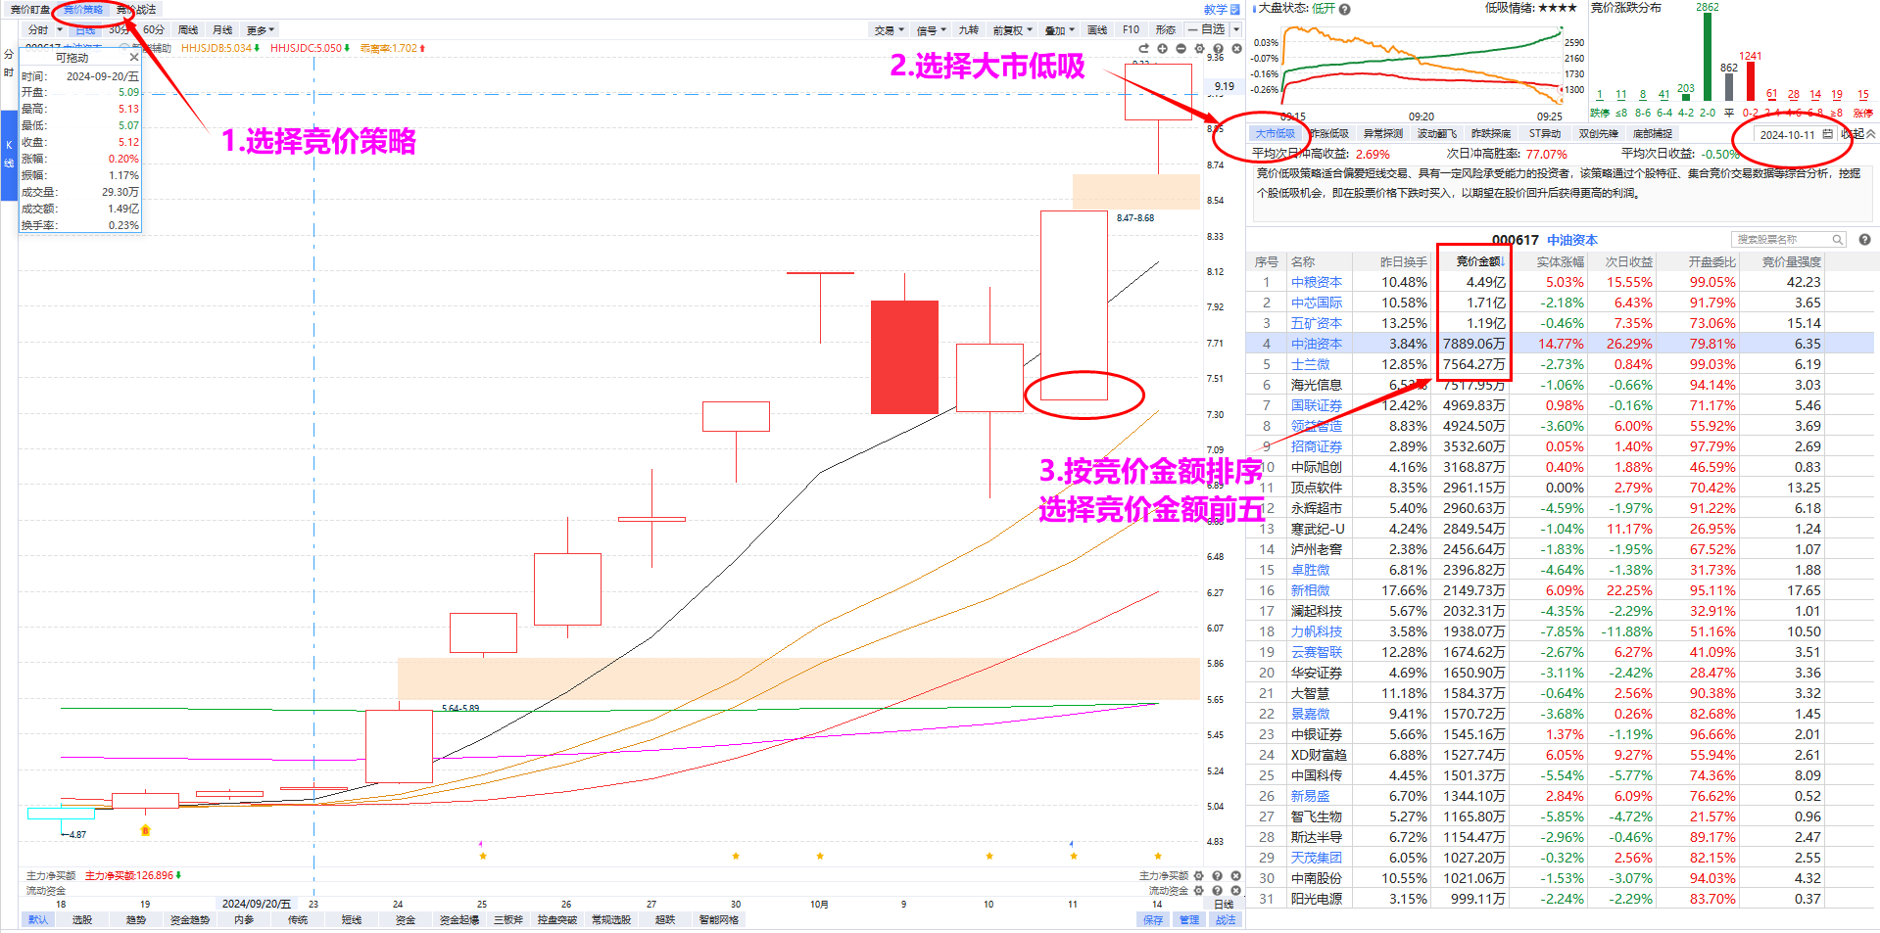
大市低吸-选股条件
1.上升通道（开盘价在辅助线上方，辅助线黄线高于红线），剔除ST
2.回避上涨时连续一字上去的回档
3.回避吊颈线隔日低吸
4. 回避3连板以上个股的隔日低吸
1.上升通道（开盘价在辅助线上方，辅助线黄线高于红线）
5. 回避回档出现过一字跌停个股
6. 回避跌停板隔日（创业板跌10个点的大阴线等同于跌停板）
7. 回避实体跌幅大于10%的阴线隔日的低吸
8. 开盘的智能乖离率，低于平均股价智能乖离率+15
风险提示:观点基于软件数据和理论模型分析，仅供参考，不构成买卖建议，股市有风险，投资需谨慎!

Slide 6
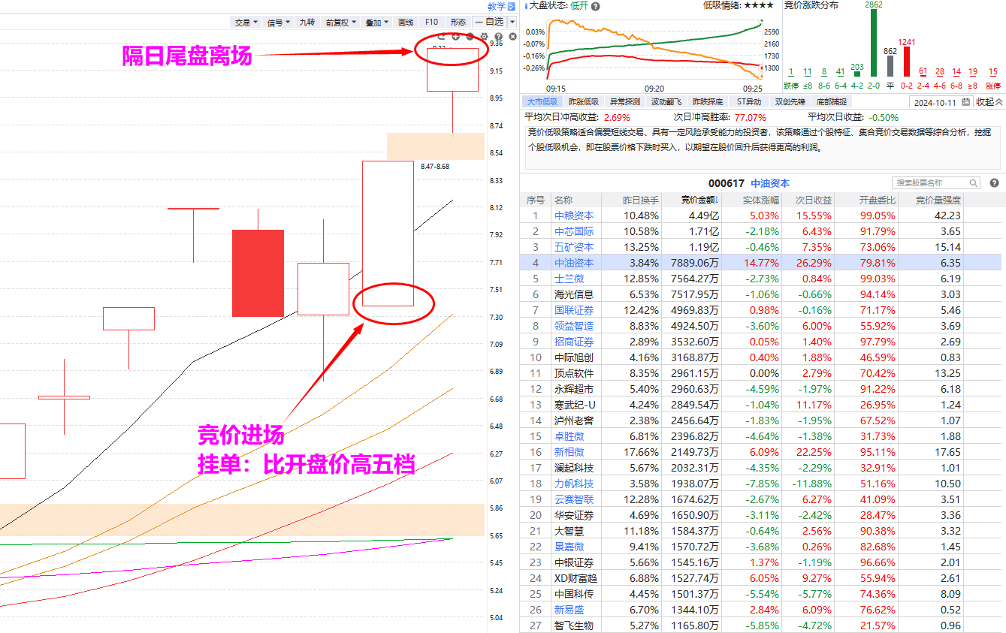
操作策略
仓位：
1成仓2只
或2成仓1只
风险提示:观点基于软件数据和理论模型分析，仅供参考，不构成买卖建议，股市有风险，投资需谨慎!

Slide 7
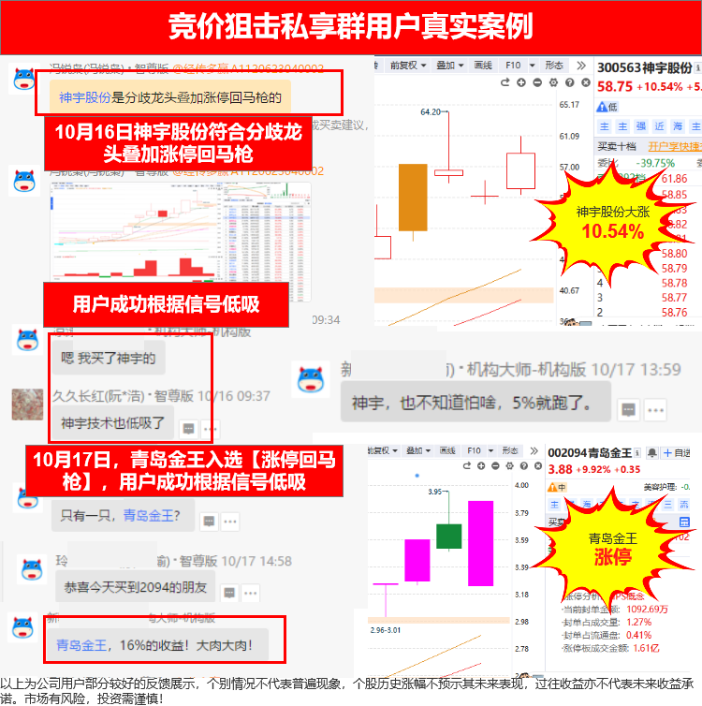
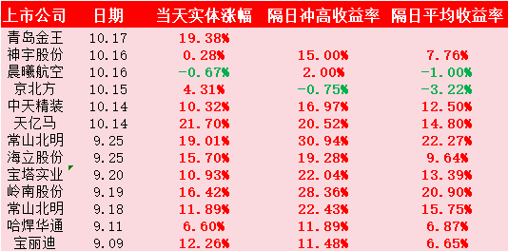
个股历史涨幅不预示其未来表现，亦不代表未来收益承诺
风险提示:观点基于软件数据和理论模型分析，仅供参考，不构成买卖建议，股市有风险，投资需谨慎!

Slide 8
风险提示:观点基于软件数据和理论模型分析，仅供参考，不构成买卖建议，股市有风险，投资需谨慎!

Slide 9
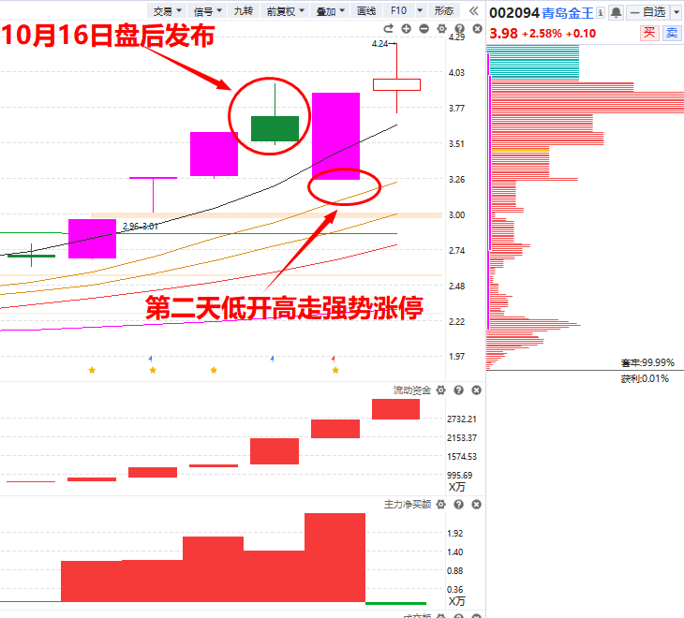
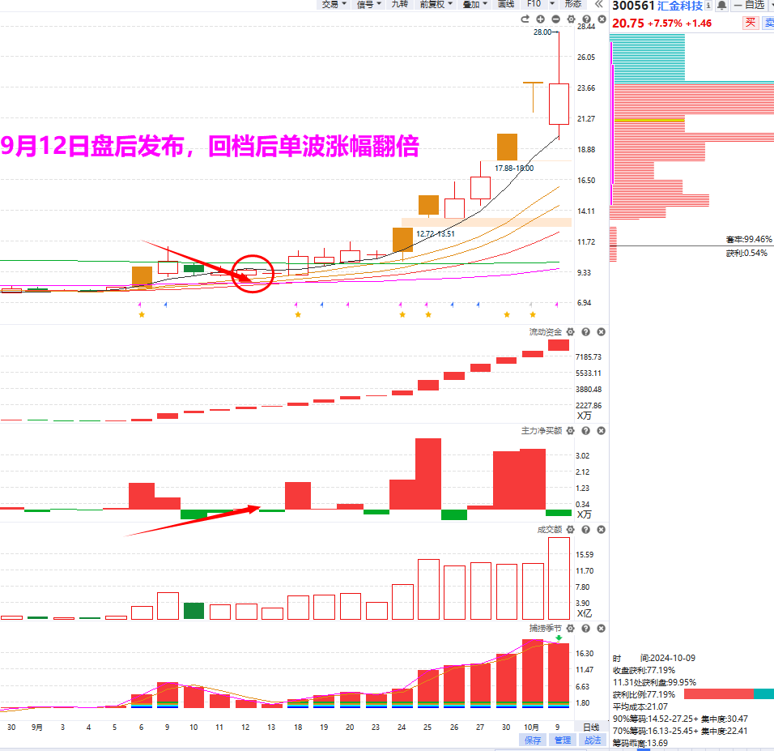
风险提示:观点基于软件数据和理论模型分析，仅供参考，不构成买卖建议，股市有风险，投资需谨慎!

Slide 10
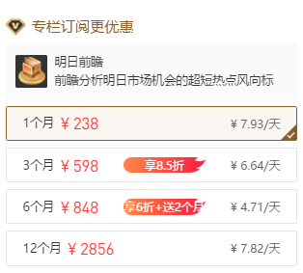
单篇18.8元，一周5篇
订购半年版优惠超5折

Slide 11
让投资遇见美好!
我司所有工作人员均不允许推荐股票、不允许承诺收益、不允许代客理财、不允许合作分成、不允许私下收款，如您发现有任何违规行为，请立即拨打400-9088-988向我们举报!
风险提示:所有信息及观点均来源于公开信息及经传软件信号显示，仅供参考，不构成最终投资依据，软件作为辅助参考工具,无法承诺收益，投资者应正视市场风险，自主作出投资决策并自行承担投资风险。投资有风险，入市须谨慎!

